Slide 1
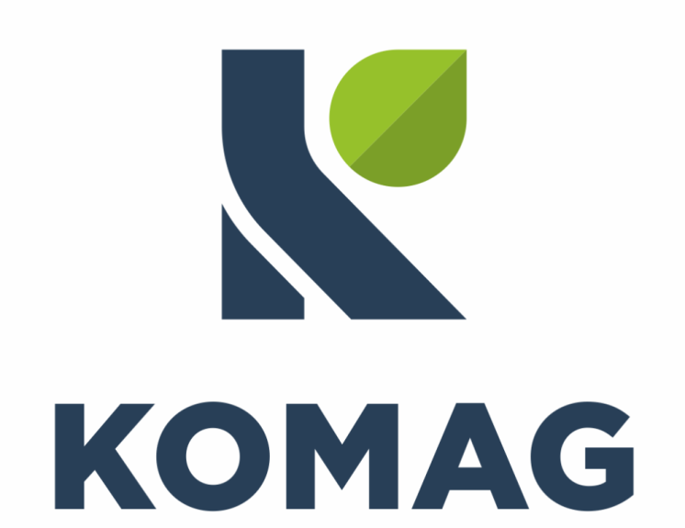
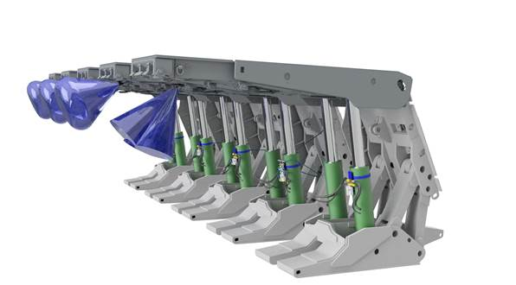
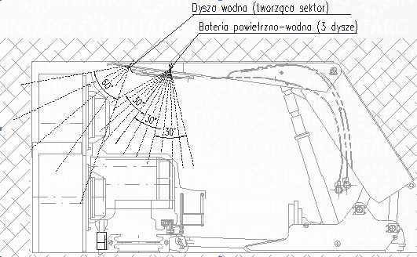
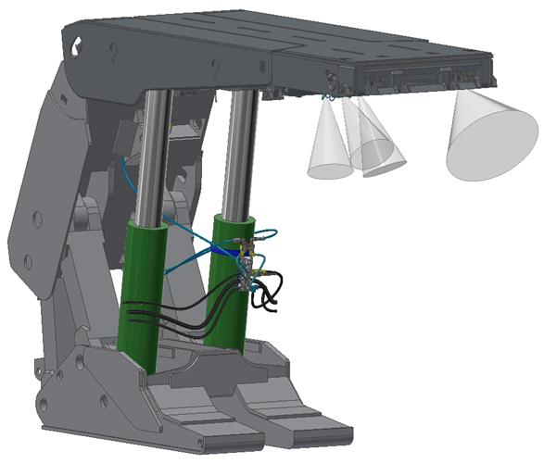
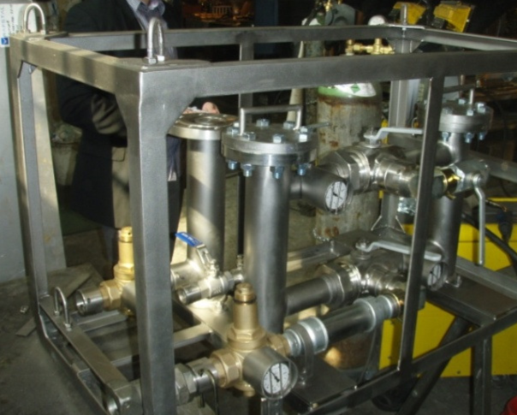
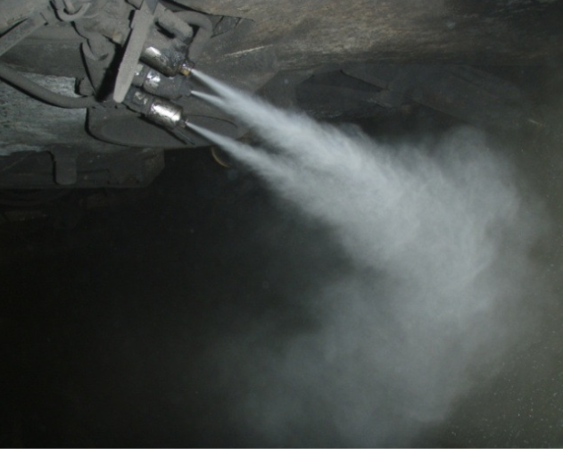
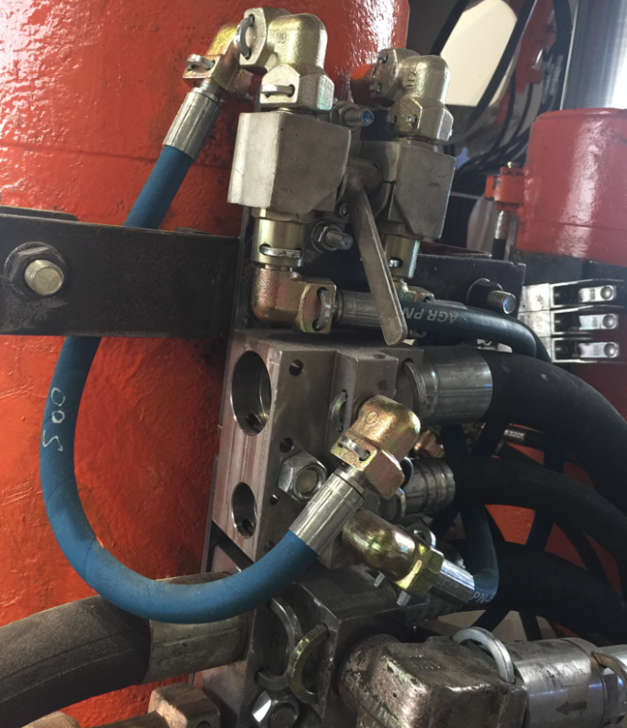
Hybrydowy system zraszania do redukcji zapylenia i stężenia metanu typu KOMAG-HR
Instytut Techniki Górniczej
KOMAG
Firma Innowacyjno-Wdrożeniowa
ELEKTRON
System zraszania KOMAG-HR, służy do redukcji zapylenia generowanego do wyrobiska podczas urabiania węgla oraz redukcji stężenia metanu uwalnianego z górotworu. System przeznaczony jest do podziemnych ścianowych wyrobisk górniczych urabianych techniką ścianową., powodującą powstawanie cząstek pyłu.
Innowacyjność
Rozwiązanie hybrydowego systemu KOMAG-HR wyposażone jest dwa zintegrowane typy podsystemów zraszających zlokalizowanych wzdłuż całego wyrobiska ścianowego: powietrzno–wodny (kilka szt. baterii) oraz sektorowy (dysze pod każdą sekcją grupowane w sektory).
Wytworzone przez baterie powietrzno-wodne strumienie zraszające kierowane są do przestrzeni urabiania kombajnu, redukując w ten sposób pył unoszony w przepływającym powietrzu.
Z kolei dysze wodne (wchodzące w skład zraszania sektorowego) skierowane są w stronę ociosu, w celu zmniejszenia stężenia metanu wydostającego się z czoła ściany podczas urabiania. Zabudowa oraz praca każdego z podsystemów uwarunkowana jest sposobem prowadzenia eksploatacji.
Parametry systemu
Parametry zasilania magistrali wody i sprężonego powietrza hybrydowego systemu do redukcji zapylenia i stężenia metanu typu KOMAG-HR:
ciśnienie zasilania wody: p=6,0-10 MPa, (p=0,4-1,6 Mpa)
ciśnienie zasilania powietrza: p=0,3-0,70 MPa,
Parametry pracy wody i sprężonego powietrza, pojedynczej baterii zraszającej (powietrzno-wodnej – 3 dysze):
typ dysz STK-2SC
kąt rozpylania 30º
zużycie wody: Qmax= 2,5-2,8 dm³/min
zużycie powietrza: Qmax= 12,5-15,0 Nm³/h
Parametry pracy pojedynczej dyszy zraszającej (wodnej):
typ dysz FBB-M24x1,5
kąt rozpylania 65º
zużycie wody: Qmax= 8,0-12,0 dm³/min
Komercjalizacja rozwiązania
System, w dwóch egzemplarzach wdrożony został w KWK Budryk JSW S.A. gdzie w znaczący sposób wpłynął na poprawę bezpieczeństwa i warunków pracy załóg górniczych. Prowadzone są prace mające na celu wdrożenie rozwiązania w pozostałych kopalniach JSW S.A. oraz zakładach górniczych innych spółek wydobywających węgiel na terenie RP.
Zastosowane wynalazki
Wynalazki zgłoszone do UP RP:
P.440991 Sposób oraz instalacja do redukcji zapylenia i usuwania lokalnych nagromadzeń metanu w wyrobisku ścianowym (uprawniony ITG KOMAG)
Ponadto zastosowano niżej wymienione patenty (uprawniony ITG KOMAG):
Patent: PL224886 - Sposób oraz instalacja zraszania powietrzno-wodnego w wyrobisku ścianowym
Patent: PL223893 - Samoczyszcząca dwuczynnikowa dysza zraszająca
Patent: PL221151 - Dwuczynnikowa dysza zraszająca

